Slide 1

Metody měření finančních rizik

Slide 2

Metody měření rizika
kvalitativní
  riziko vyjadřují:
    stupnicí
    pravděpodobností
    slovně
kvantitativní
  riziko vyjadřují přesnými hodnotami
  metody:
    citlivost
    směrodatná odchylka (+ koeficient variace)
    Value at Risk

Slide 3
Citlivost
jak se změní cílová proměnná, změní-li se sledovaný parametr o jednotku
citlivost absolutní:
citlivost relativní:

Slide 4
Citlivost
výhody:
  jednoduchý výpočet i interpretace
  kvantifikují cenu
nevýhody:
  bere v úvahu vliv pouze jednoho tržního parametru → existuje tolik citlivostí, kolik faktorů působí na danou veličinu

Slide 5
Citlivost a jednotlivá rizika
úvěrové riziko
tržní riziko:
  úrokové riziko (citlivost úrokové marže, citlivost tržní hodnoty portfolia)
  měnové riziko (citlivost korunové hodnoty)
  obligace (modifikovaná durace)
  akcie (beta)
  opce (delta)

Slide 6
Příklad
Relativní citlivost ceny obligace na změnu úrokových sazeb s = 5. Jaká je absolutní citlivost, je-li cena obligace 1.000,- Kč?

Slide 7
Řešení
Relativní citlivost ceny obligace na změnu úrokových sazeb, někdy označovaná jako duration (či modifikovaná duration), ukazuje, jak se cena obligace změní v reakci na změnu úrokových sazeb. Absolutní citlivost lze získat následujícím způsobem:

Slide 8
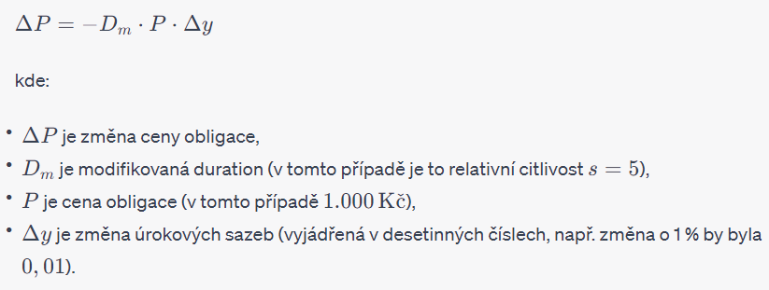
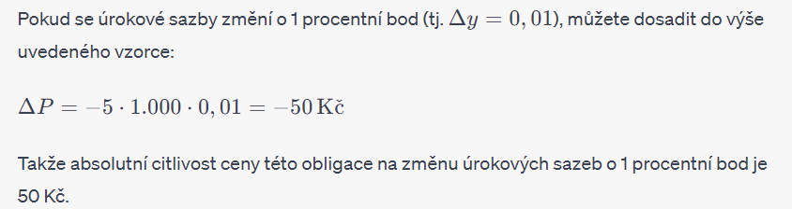

Slide 9
Příklad
Vypočítejte absolutní i relativní citlivost korunové hodnoty na změnu devizového kurzu, činí-li částka 10 tisíc EUR a došlo ke změně devizového kurzu z 25 Kč/EUR na 26 Kč/EUR.

Slide 10
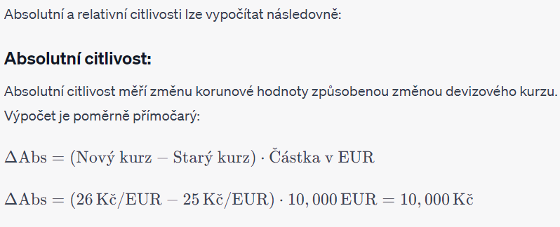

Slide 11
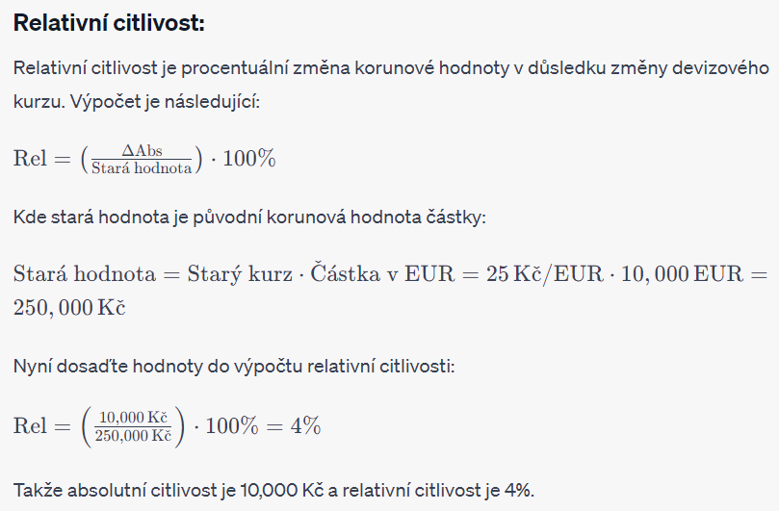

Slide 12
Citlivost a kontrola rizika
  banka by měla kontrolovat svou expozici vůči jednotlivým rizikům
  banka může citlivost portfolia zvyšovat nebo snižovat v závislosti na očekávaném vývoji
  očekává růst či pokles úrokových sazeb
  očekává býčí či medvědí trh
  úplná eliminace rizika → dosáhnout nulové citlivosti

Slide 13
Směrodatná odchylka
  oboustranná odchylka proměnné od její průměrné hodnoty
  výpočet:
  1. průměr
  2. rozptyl
  3. směrodatná odchylka
  čím větší směrodatná odchylka, tím větší riziko (viz distribuční křivka)

Slide 14
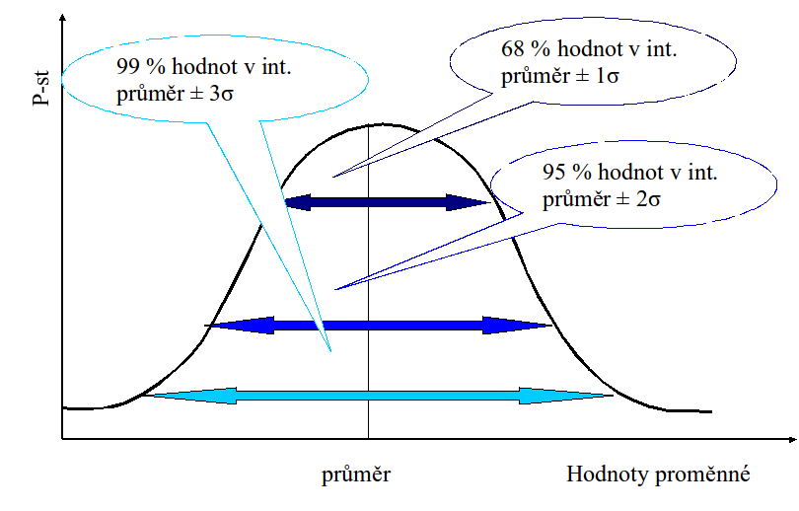
Distribuční křivka při normálním rozdělení

Slide 15

Různé tvary distribuční křivky pro různá rizika
Tržní riziko
Úvěrové riziko
P-st
P-st
0
ztráty
zisky
ztráty

Slide 16
Směrodatná odchylka, záporná odchylka a výše ztráty
Pravděpo-dobnost
Směrodatná odchylka
Pravděpodobnost
5%
Ztráta
Ztráta
E (x)
Max.záporná odchylka při 5% hladině významnosti
Hodnoty proměnné

Slide 17
VaR – Value at Risk
Value at Risk (VaR) je statistická metoda používaná k měření a kvantifikaci rizika ztráty ve finančním portfoliu či investici během určitého časového období. Tato metoda je široce využívaná ve finančním sektoru k posouzení míry rizika spojeného s konkrétními investicemi či investičními strategiemi.
VaR poskytuje odhad toho, jaký je potenciální ztrátový scénář s danou pravděpodobností (například 95 % nebo 99 %) během daného časového období (například 1 den, 1 týden atd.).

Slide 18
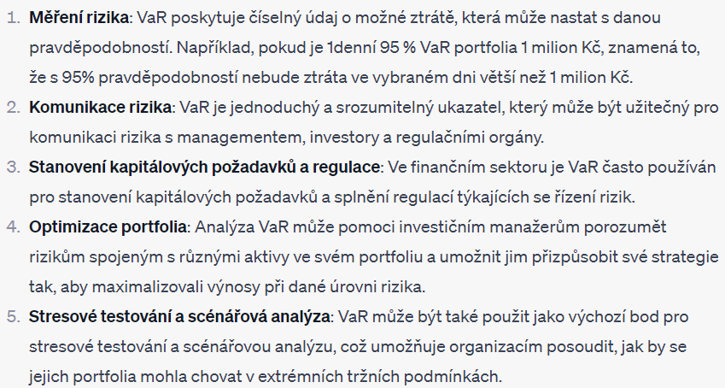
VaR – Value at Risk

Slide 19
VaR – Value at Risk
druhy Value at Risk:
  absolutní Value at Risk
  relativní Value at Risk
  marginální Value at Risk

Slide 20
Absolutní Value at Risk
  maximální neočekávaná ztráta pro danou hladinu významnosti a určitou dobu držení
  VaR = potenciální ztráta s určitou pravděpodobností během určité následující doby držení, stanovená na základě určitého historického období, kterou instituce může mít u svého portfolia při nepříznivých tržních změnách → VaR se tedy počítá pro:
  určitou dobu držby (1, 3, 5 či 10 dní)
  určitou hladinu významnosti (99 % pro banky)
  matematická definice VaR: jednostranný kvantil (např. 99 %) z rozdělení zisků a ztrát portfolia během určité doby držení (např. 10 dní), stanovený na základě určitého historického období (např. 1 rok)
  VaR je taková očekávaná ztráta, která nebude v určitém časovém intervalu za normálních tržních podmínek přesažena vícekrát než kolik odpovídá intervalu spolehlivosti, na kterém je VaR počítána

Slide 21
Možné interpretace hodnot absolutní Value at Risk
příklad: VaR = 1 milion Kč na hladině spolehlivosti 99 % za jeden den:
  v 99 % případů, resp. v průměru ze 100 dnů v 99 dnech nebude ztráta vyšší než 1 milion Kč
  druhá nejvyšší ztráta, která se přihodí ve 100 dnech, je 1 milion Kč
  1 milion Kč je minimální ztráta, kterou realizujeme v jednom dni ze 100 (v 1 % případů)
  portfolio s VaR 10 mil. Kč při 99 % jednostranné pravděpodobnosti představuje méně rizikové portfolio než portfolio s VaR 10 mil. Kč při 95 % pravděpodobnosti

Slide 22
Relativní a marginální Value at Risk
relativní VaR = riziko nižší výkonnosti vzhledem k určitému standardu (benchmark), jako je např. určitý akciový index
  př.: relativní VaR 10 mil. Kč při intervalu spolehlivosti 99 % a době držení 1 měsíc → v průměru pouze v 1 měsíci ze 100 je možné vzhledem k tržním změnám očekávat nižší výkonnost než je standard o více než 10 mil. Kč
marginální VaR = míra, o kolik vzroste absolutní či relativní VaR portfolia při dodání nebo vynětí nástroje z/do portfolia

Slide 23
Typy potenciálních ztrát banky
očekávaná
  průměrná ztráta
  zajišťuje se rezervami
neočekávaná
  pro danou hladinu významnosti = VaR
  zajišťuje se kapitálem
výjimečná
  problém, jakou zvolit hladinu významnosti
  jak ocenit výjimečnou ztrátu

Slide 24
Typy potenciálních ztrát a VaR
Pravděpo-dobnost
Modus
Očekáv. (průměr.) ztráta
Oček.+ neoček.ztráta
Pravděpodobnost, že ztráta bude větší než kapitál
= hladina významnosti
Ztráty
Ztráta = 0
očekávaná ztráta
neočekávaná ztráta = VAR
výjimečná ztráta

Slide 25
Hladina významnosti

Slide 26
Metody výpočtu Value at Risk
metoda variancí a kovariancí (tzv. parametrická metoda)
metoda historické simulace
metoda simulace Monte Carlo (tzv. stochastická simulace)

Slide 27
Metoda historické simulace
ztráty se simulují bez jakýchkoliv předpokladů o rozdělení = simuluje se pro určitý historický scénář bez ohledu na jeho pravděpodobnost
nevyžaduje znalost volatilit jednotlivých rizikových faktorů ani jejich kovariance
postup:
  výpočet časové řady zisků a ztrát
  jejich seřazení dle velikosti
  aplikace neparametrické metody

Slide 28
Neparametrická metoda
Četnost při pozorování
Neočekávaná ztráta
pětkrát ze 100
Hodnota ztrát

Slide 29
Simulace Monte Carlo
generování velkého počtu scénářů vývoje budoucích cen jednotlivých aktiv
pro každý scénář vypočítat hodnotu portfolia
časová řada zisků a ztrát → distribuční křivka → neparametrická metoda

Slide 30
Výhody a nevýhody simulací
výhoda: stanovení VaR není závislé na nerealistických předpokladech ohledně rozdělení výnosů (problém fat tails, asymetrické rozdělení - nelineární opční portfolia)
nevýhody: pracnost výpočtů, potřeba dostatečně dlouhých časových řad

Slide 31
„Fat tails“ pro úvěrové riziko
Pravděpo-dobnost
Ztráty

Slide 32
„Fat tails“ pro tržní riziko
Vysoká pravděpodobnost velké směrodatné odchylky
Pravděpo-dobnost
Výnosy

Slide 33
Nedostatky Value at Risk
VaR necharakterizuje velmi málo pravděpodobné ztráty
pokud zisky a ztráty z portfolia nelze popsat některým z eliptických rozdělení, VaR není subaditivní
VaR není vpřed hledící
VaR neuvažuje náklady likvidace
VaR je statická metoda

Slide 34
Struktura kapitálové přiměřenosti v ČR
úvěrové riziko
  standardizovaný přístup
  přístup založený na interním ratingu (IRB)
tržní riziko
  standardizovaný přístup
  interní model
operační riziko
  přístup základního ukazatele (BIA)
  standardizovaný přístup
  alternativní standardizovaný přístup (ASA)
  pokročilý přístup (AMA)

Slide 35
Vnější model (standardní metoda)
přesné postupy výpočtu kapitálového požadavku
nevýhody:
  pouze částečně bere v úvahu korelace mezi kategoriemi rizik a také mezi rizikovými faktory → metoda nebere v úvahu užitek z diverzifikace různých rizik v témže portfoliu
  nebere v úvahu volatilitu v rámci jednotlivých rizikových faktorů → výsledkem nadměrný kapitálový požadavek

Slide 36
Interní (vlastní) modely
předpoklad: finanční instituce mají lepší předpoklady sestavit modely, které přesně měří riziko během určité doby držení, než regulátoři
kapitálové požadavky by měly lépe odrážet skutečné riziko jednotlivých institucí
úloha regulátora?

Slide 37
Obecné požadavky na interní modely
model je koncepčně správný a je implementován konzistentně se způsobem řízení rizik v bance
model je dostatečně dlouho testován
model má prokazatelně dostatečnou přesnost
v bance je dostatek kvalifikovaných pracovníků
pravidelně se provádí stresové a zpětné testování modelu
model splňuje požadavky dané Nařízením Evropského parlamentu a rady č. 575/2013 o obezřetnostních požadavcích na úvěrové instituce a investiční podniky

Slide 38
Výpočet VaR a stresové VaR
VaR se počítá denně
99 % jednostranný interval spolehlivosti
doba držby 10 dní
historické pozorování minimálně 1 rok
datové soubory aktualizovány alespoň měsíčně
alespoň jednou za týden počítat stresovou hodnotu VaR
  pro model kalibrovaný podle historických údajů ze souvislého 12 měsíčního období velké finanční zátěže významné pro portfolio banky
výsledky výpočtů se zvyšují pomocí multiplikačních faktorů, které odráží výsledky zpětného testování

Slide 39
Zpětné testování
založeno na sledování skutečných jednodenních ztrát, které převyšují předpokládané ztráty
dvě metody:
  čisté zpětné testování (clean backtesting) = stanovení dnešní ztráty původního (tj. včerejšího) portfolia
  špinavé zpětné testování (dirty backtesting) = stanovení dnešní ztráty dnešního portfolia
  ČNB: srovnání hodnoty portfolia ke konci dne a jeho hodnotou na konci následujícího dne za předpokladu nezměněných pozic
výsledek se odrazí v hodnotě plus faktoru a tím ve výši kapitálového požadavku

Slide 40
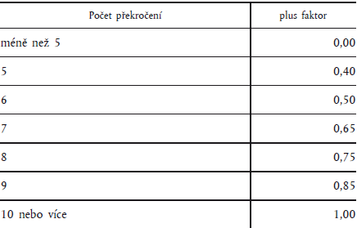
Kapitálový požadavek
  je určován denně jako součet hodnot A a B:
  hodnota A: vyšší z hodnot:
    VaR předchozího dne
    součin multiplik.faktoru a průměrné denní VaR za předch. 60 prac. dnů
  hodnota B: vyšší z hodnot:
    naposledy stanovená stresová VaR
    součin multiplik. faktoru a prům. stresové VaR za předch. 60 prac. dnů
  multiplik.faktor = 3 + plus faktor
  (dle přesnosti zpětného testování)

Slide 41
Požadavky na měření rizika
model přesně zachycuje všechna podstatná cenová rizika
model zachycuje v závislosti na míře aktivity banky na příslušných trzích dostatečný počet rizikových faktorů:
  odpovídajících úrokovým mírám
  týkajících se zlata a jednotlivých cizích měn
  alespoň jeden rizikový faktor pro každý z akciových trhů, kde banka drží významnější pozice
  alespoň jeden rizikový faktor pro každou komoditu, ve které banka drží významnější pozice
  konzervativně hodnotí riziko vznikající z méně likvidních pozic a pozic s omezenou transparentností cen podle realistických tržních scénářů

Slide 42
Kvalitativní požadavky
model je úzce začleněn do procesu každodenního řízení rizik banky a slouží jako základ pro hlášení rizikových expozic vrcholnému vedení banky
útvar řízení rizik nezávislý na útvaru obchodování
denní hlášení připravovaná útvarem řízení rizik jsou posuzována vedoucími zaměstnanci, kteří mají pravomoc prosadit jak redukci pozic zaujatých jednotlivými obchodníky, tak i celkové expozice banky
požadavky na zaměstnance banky, na vnitřní audit
model je dostatečně přesný
dostatečně náročné zátěžové (stresové) testování modelu
banka zabezpečí interní validaci modelů

Slide 43
Stresové testování (1)
testování modelu na daném portfoliu pro určitý stresový scénář vývoje úrokových měr, akciového trhu, měnových kurzů a cen komodit
stresové testy odhadují ztráty za extrémních předpokladů a historických událostí, tj. za podmínek, že jsou základní předpoklady modelů porušeny

Slide 44
Stresové testování (2)
stresové testy:
  dle toho, co prověřují:
    kvantitativní
    kvalitativní
  dle metodologie:
    analýza citlivosti
    scénářová analýza
    analýza nákazy

Slide 45
Stresové testování (3)
postup při stresovém testování:
  identifikace hlavních rizik a expozic a formulování otázek o těchto rizicích a expozicích
  definice pokrytí a identifikace potřebných a dostupných dat
  kalibrace scénářů nebo šoků, které budou aplikovány na data
    worst – case approach
    threshold approach
  výběr a implementace metodologie
  interpretace výsledků

Slide 46
Stresové testování (4)
ČNB vyžaduje, aby banky braly výsledky stresového testování v úvahu při stanovování postupů a limitů pro tržní rizika
banky musí provádět stresové testování minimálně jednou za tři měsíce
výsledky musí být předkládány členům vrcholového vedení odpovědným za řízení rizik

Slide 47
M Ě J T E S E H E Z K Y
☺

